Slide 1
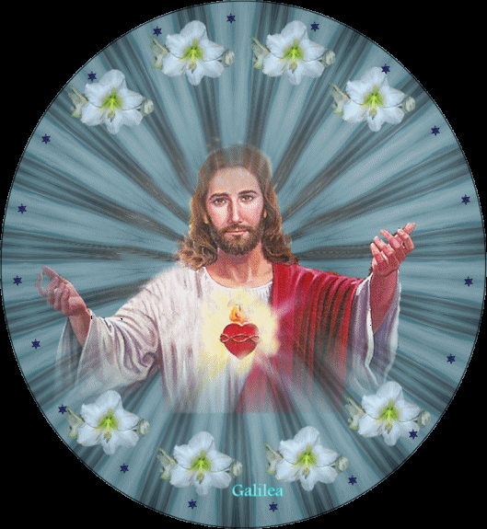

Slide 2
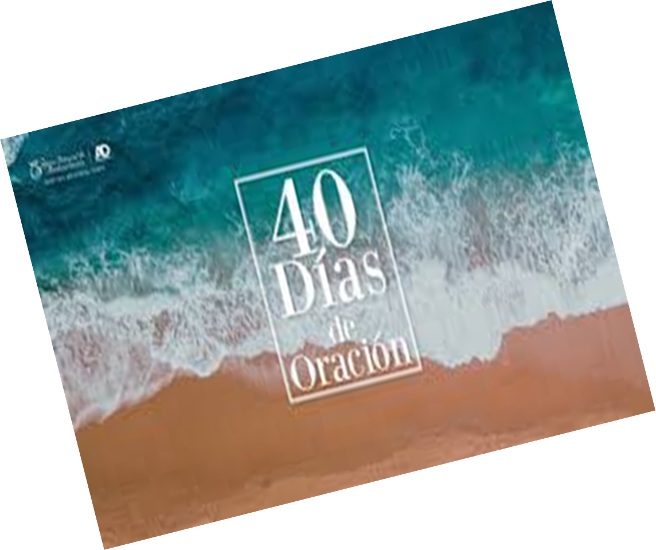
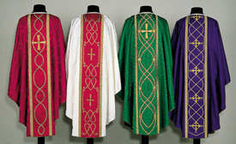
RECONOCER QUE LA VIDA DE JESÚS NO TERMINÓ AL MORIR EN LA CRUZ durante el año Litúrgico usamos 4 colores:

Slide 3
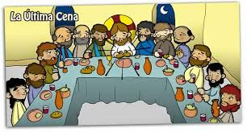
El día Jueves santo Jesús comparte con los apóstoles la última cena

Slide 4
40 días nos preparamos en cuaresma para vivir la semana santa su color litúrgico es el morado y ayudamos en la cajita de cuaresma este año a los hermanos migrantes

Slide 5
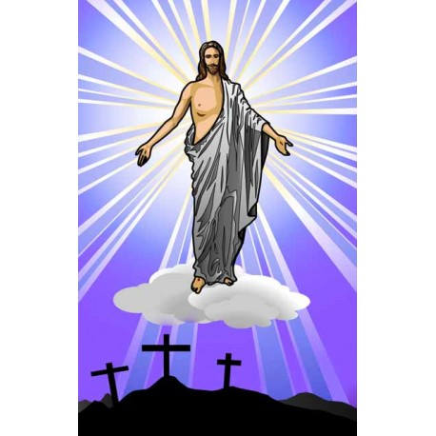
Al tercer día, al amanecer del Domingo…Jesús resucita…¡Aleluya!

